Slide 1

SafeFood 종합 프로젝트
4반 교수님의 눈물 팀
김준호, 소하연

Slide 2
C
N
O
T
E
N
S
01
추진 계획
팀 전체 일정 및 개인별 업무 진행 일정 (결과 일정)
02
실행 화면
로그인, 회원가입, 계정찾기,
공지사항, Q&A, 베스트 조회 식품
03
상품 및 개인 정보
전체 상품 목록 보기, 상품 상세 정보, 상품 검색
정보 조회·수정, 섭취목록, 찜목록, 알레르기정보, 섭취 순위
04
시연 동영상
시연 동영상
05
시스템 구조도
시스템 구조도
06
개발 후기
개발 후기

Slide 3
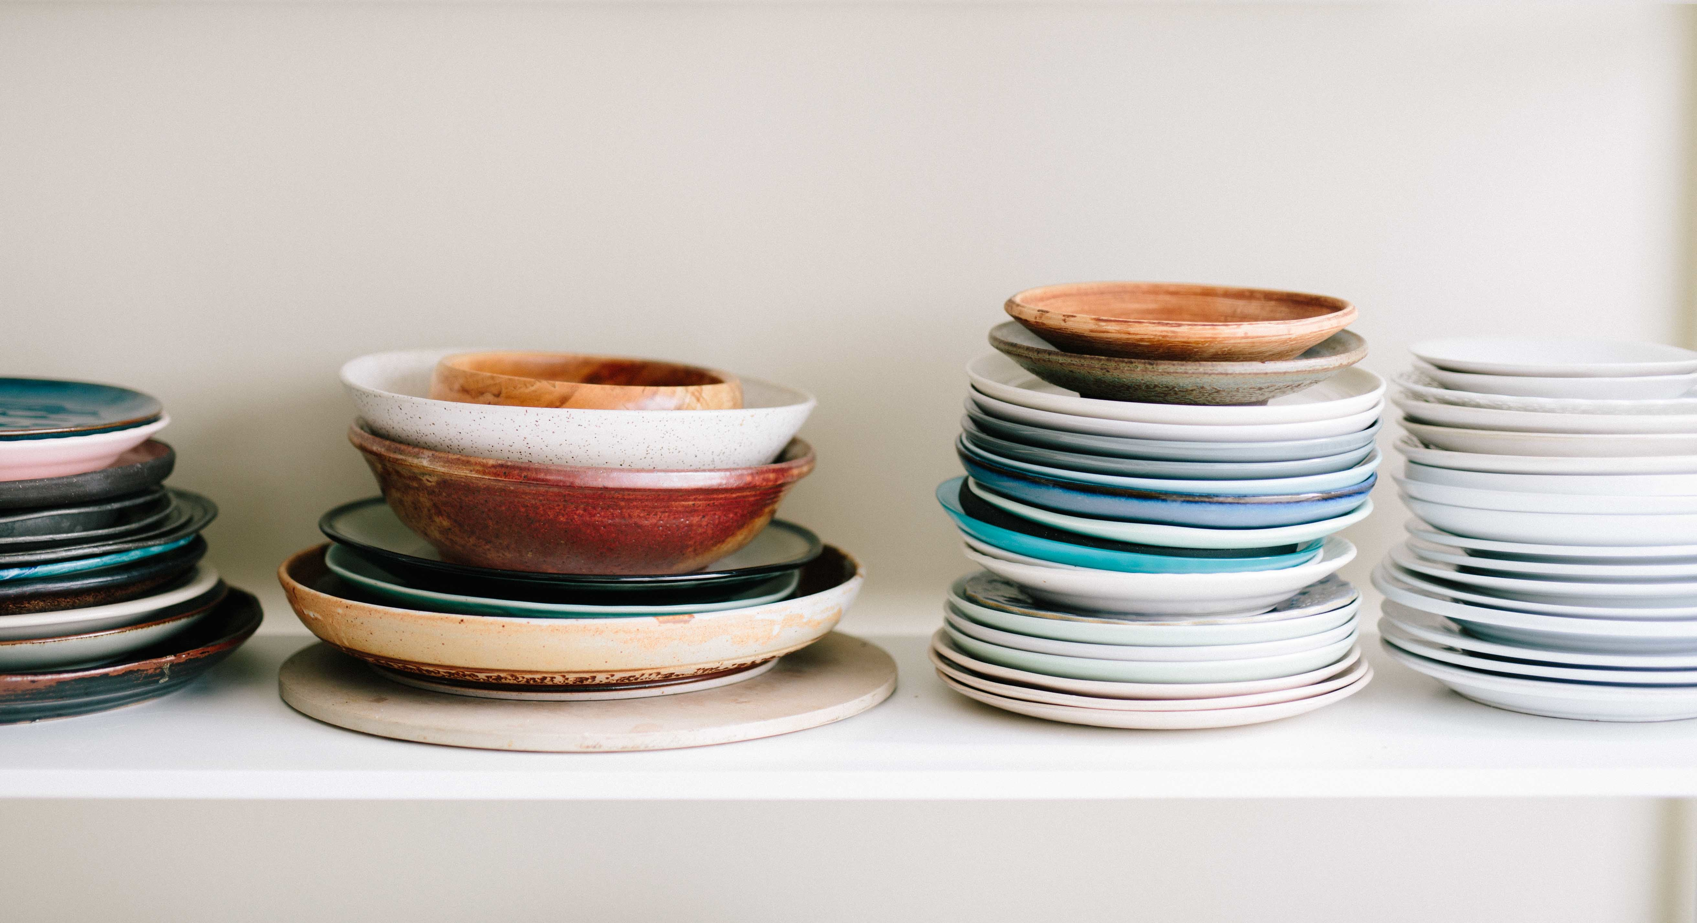
01
추진 계획
팀 전체 일정 및 개인별 업무 진행 일정 (결과 일정)

Slide 4
01
추진 계획
팀 전체 일정 및 개인별 업무 진행 일정 (결과 일정)
5.9 ~ 5.10
식품 영양정보 관리, 회원관리, 로그인 관리
5.13 ~ 5.14
식품 섭취, 찜하기, 베스트 식품, 섭취 통계
5.15 ~ 5.16
원재료 국가별 표시, 공지사항, Q&A

Slide 5
02
메인 화면
공지사항, Q&A, 베스트 조회 식품

Slide 6
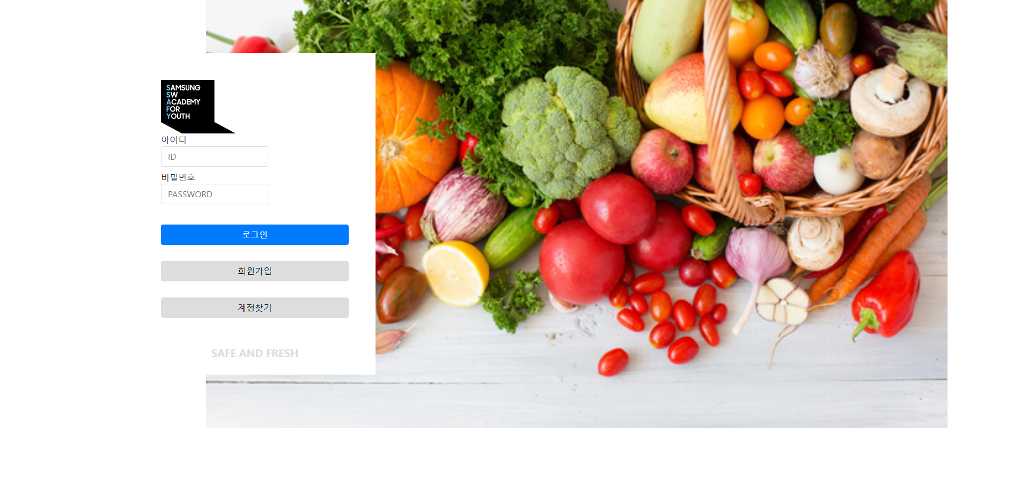
01
시작 화면
처음 시작했을때의 화면이다.
로그인, 회원가입, 계정찾기가 가능하다.

Slide 7
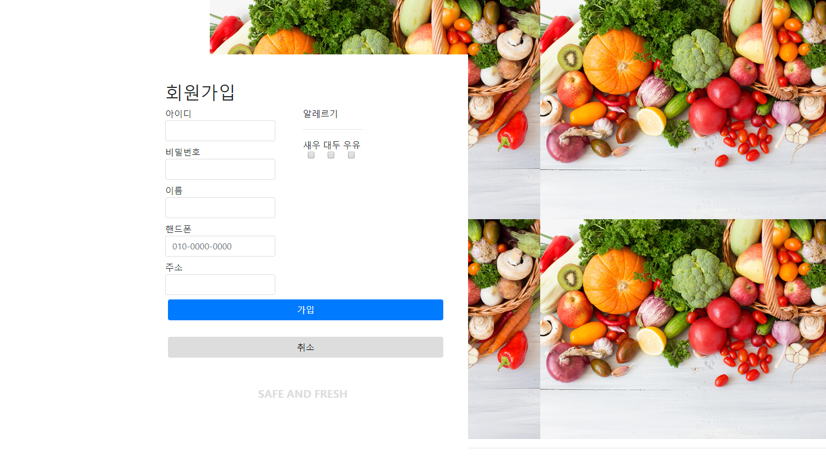
01
시작 화면
회원 가입 화면

Slide 8
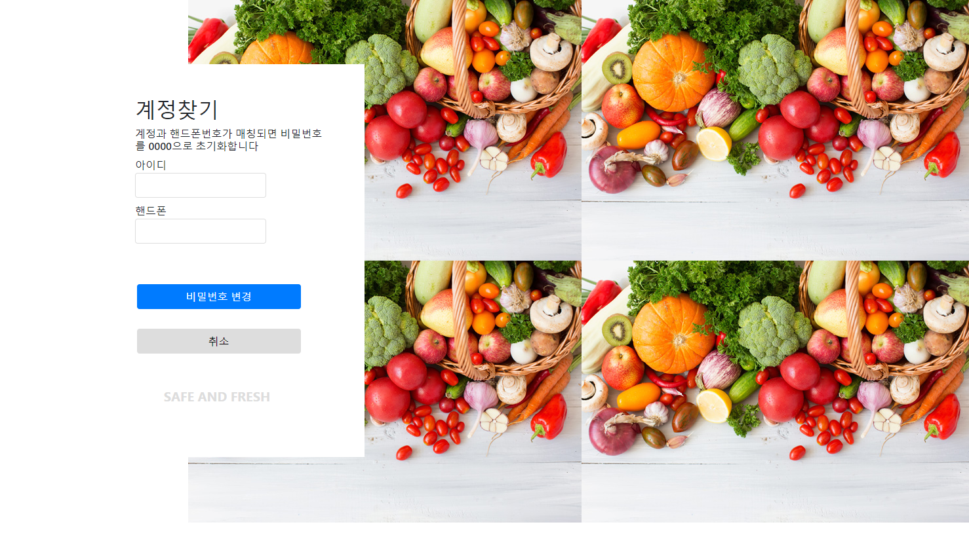
01
시작 화면
계정 찾기 화면

Slide 9
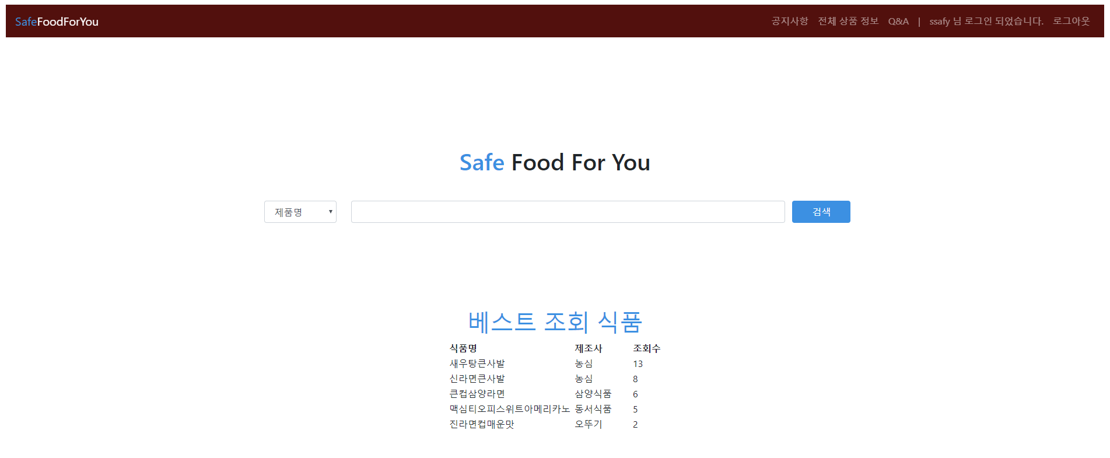
02
메인 화면
메인 화면에서 조회수 상위 5개 식품을 조회 가능하다.

Slide 10
02
메인 화면
공지사항
ㅇㅇㅇㅇ

Slide 11
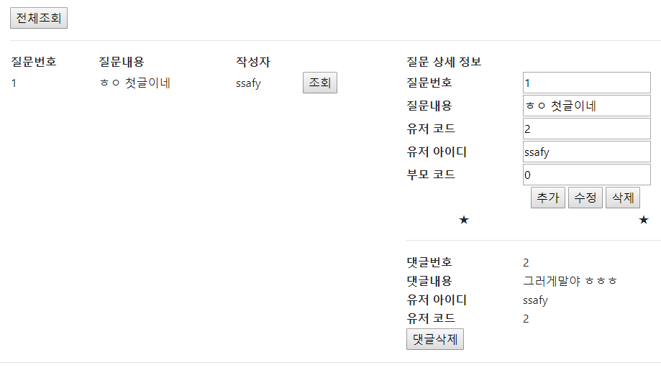
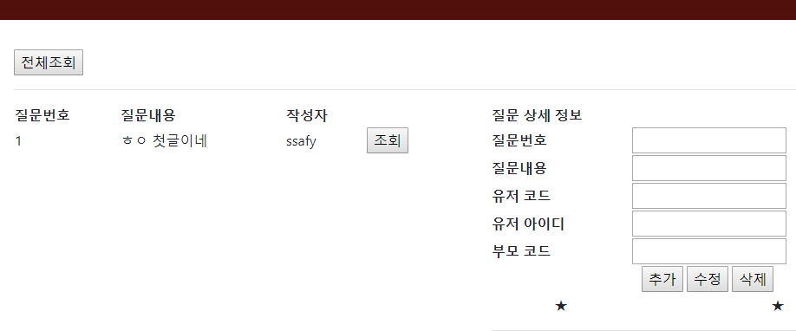
02
메인 화면
Q&A
전체조회를 누르면 전체 글 목록이 나온다.
글 상세 조회를 누르면 글의 내용과
해당 글에 달린 댓글들을 볼 수 있다.

Slide 12
03
상품 정보
전체 상품 목록 보기, 상품 상세 정보, 상품 검색

Slide 13
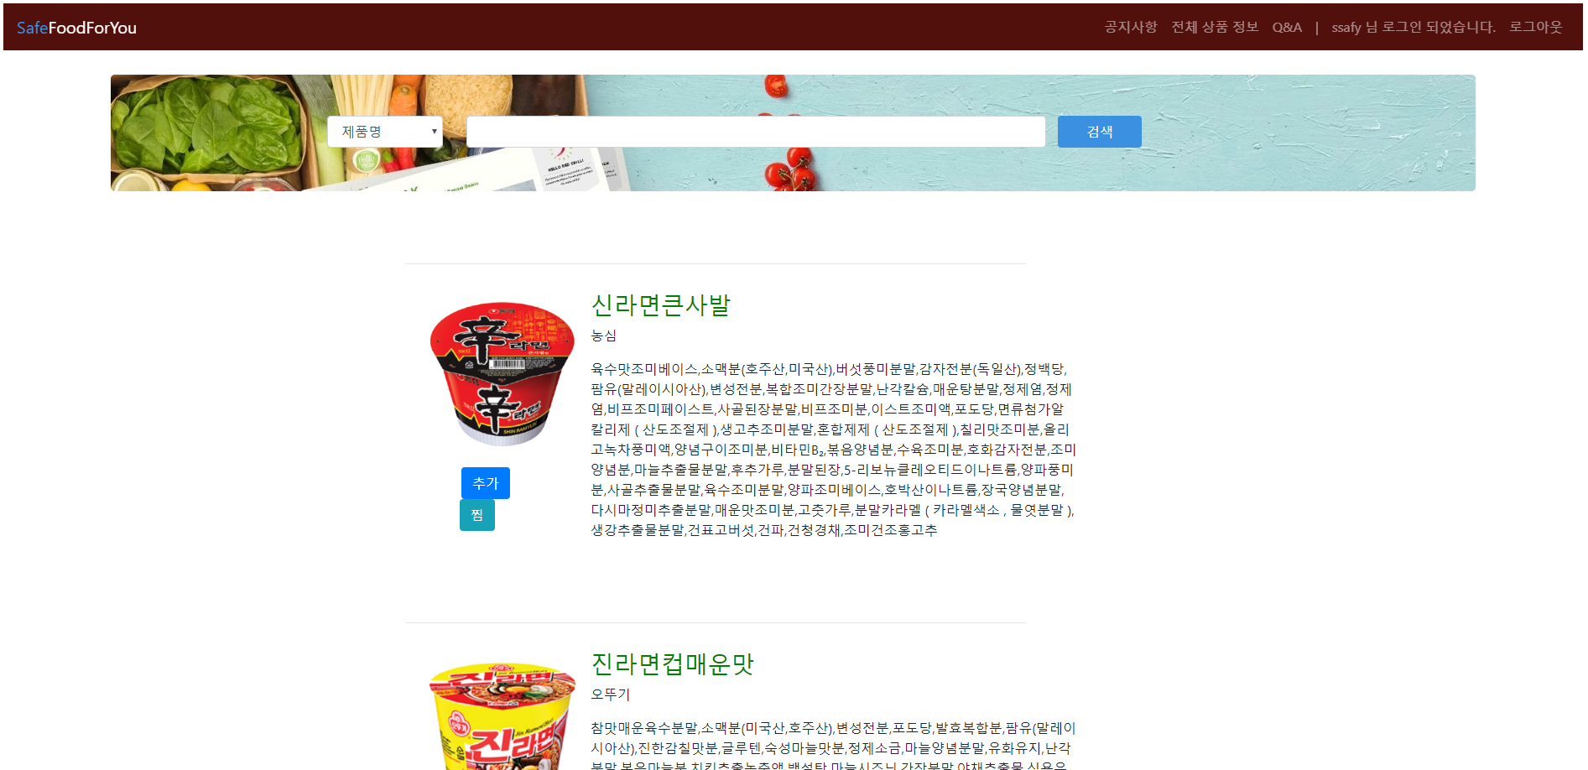
03
상품 정보
전체 상품 목록 보기

Slide 14
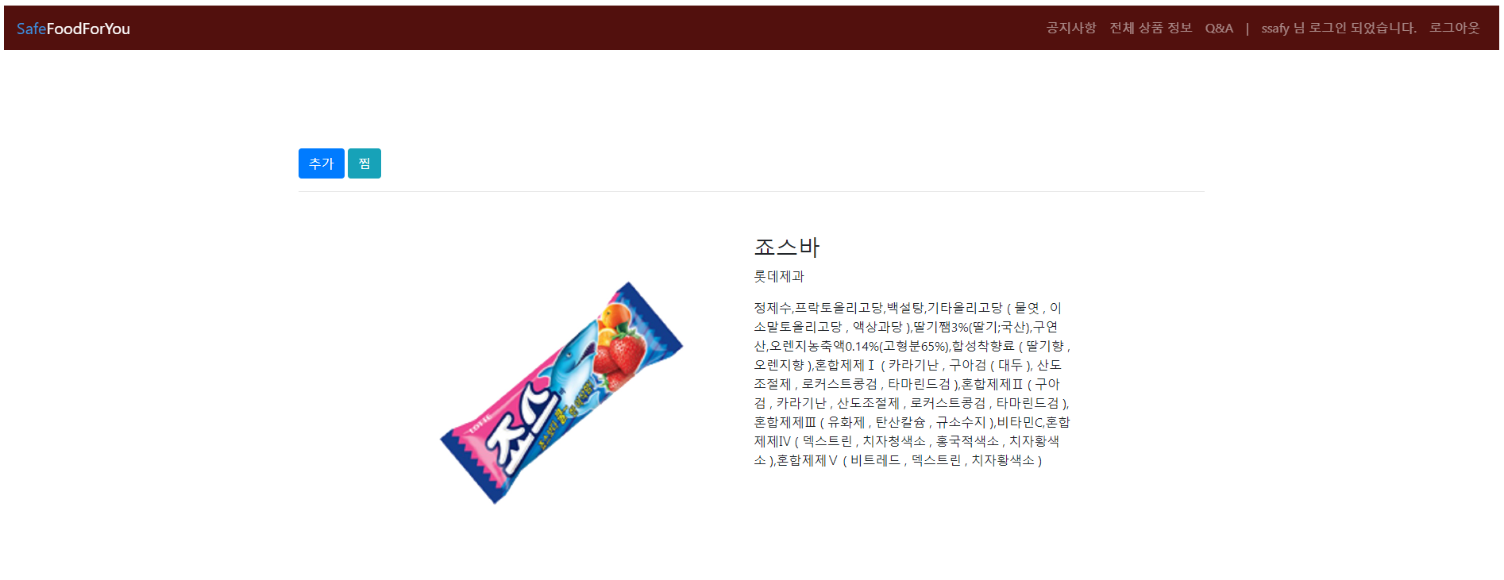
03
상품 정보
상품 상세 정보
상품 상세 페이지에서
상품명, 제조사, 원재료, 영양정보,
원산지 정보 등을 확인할 수 있다.

Slide 15
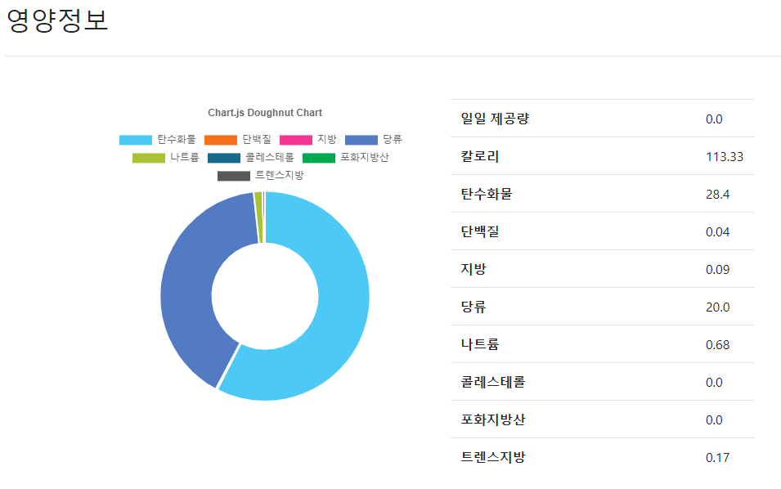
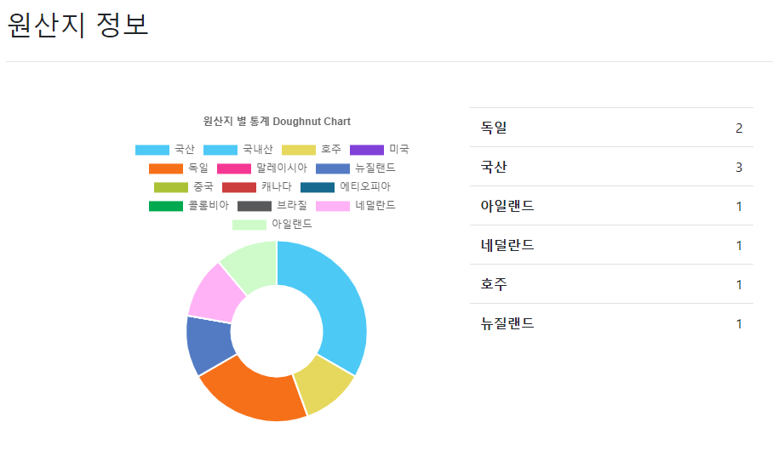
03
상품 정보
상품 상세 정보

Slide 16
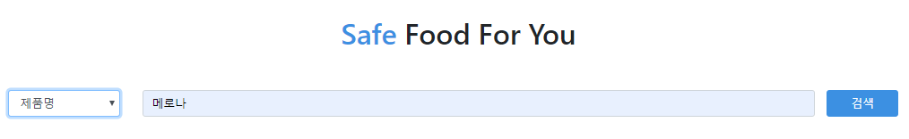
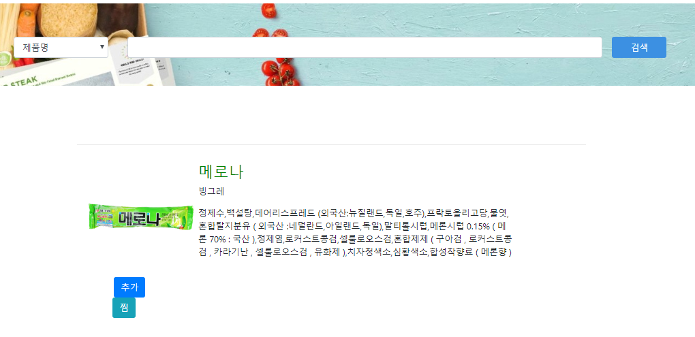
03
상품 정보
상품 검색
제품명, 제조사, 원재료, 알러지 항목으로
검색이 가능하다.

Slide 17
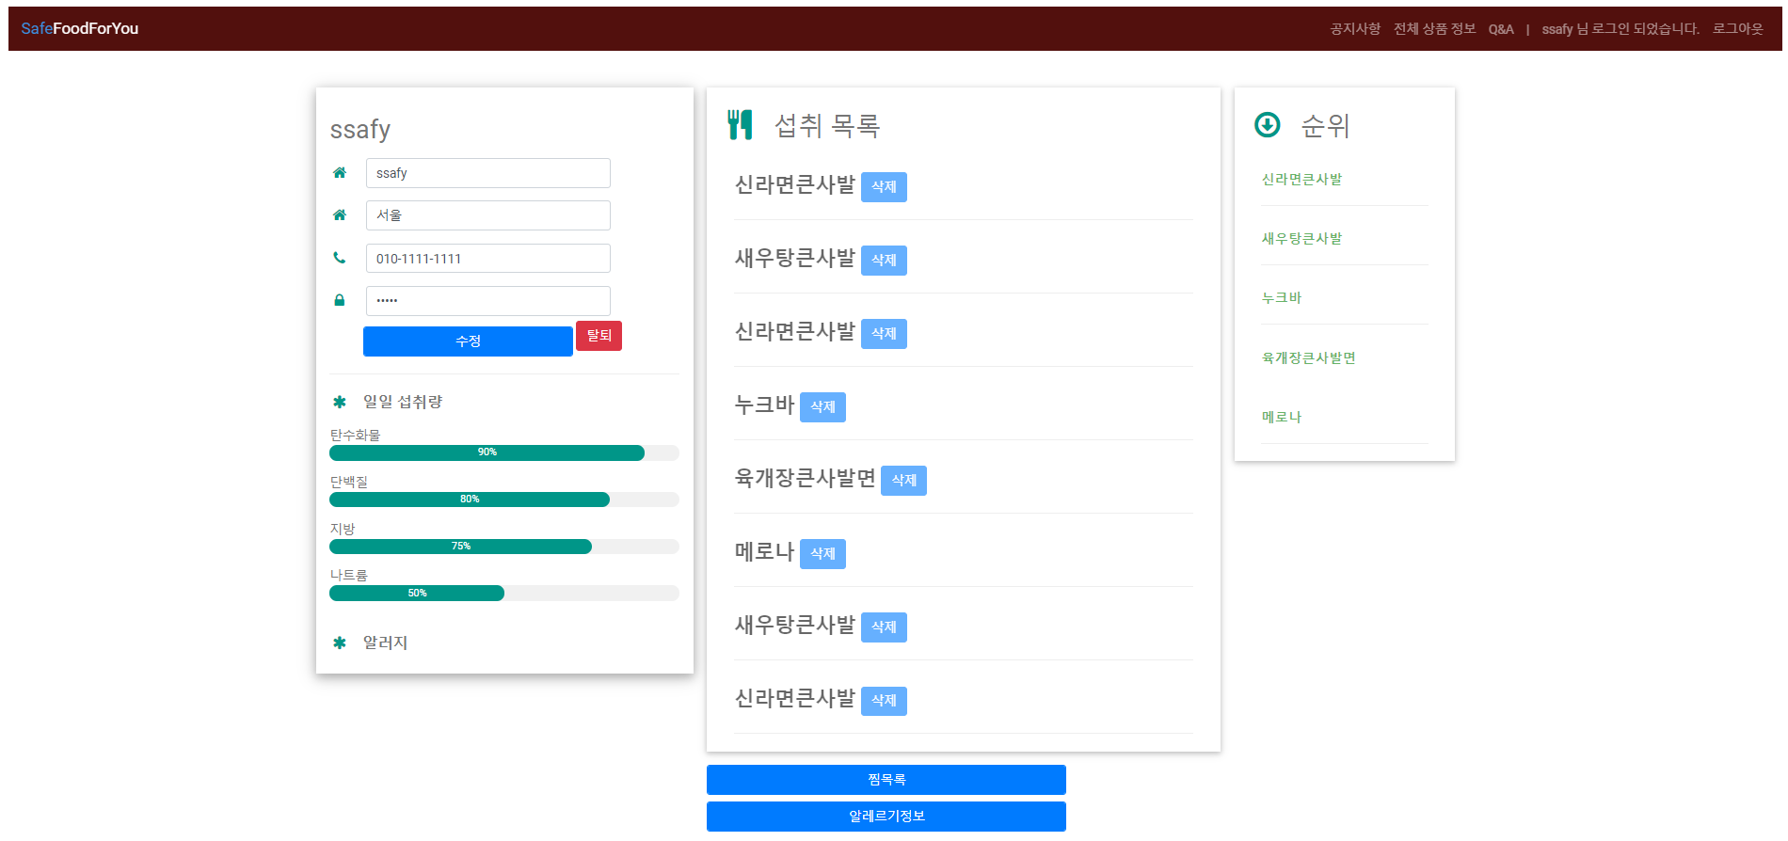
04
개인 정보 보기
20XX년 100명 당 OOO 수

Slide 18
04
시연 동영상
시연 동영상

Slide 19
04
시연 동영상

Slide 20
05
시스템 구조도
시스템 구조도

Slide 21
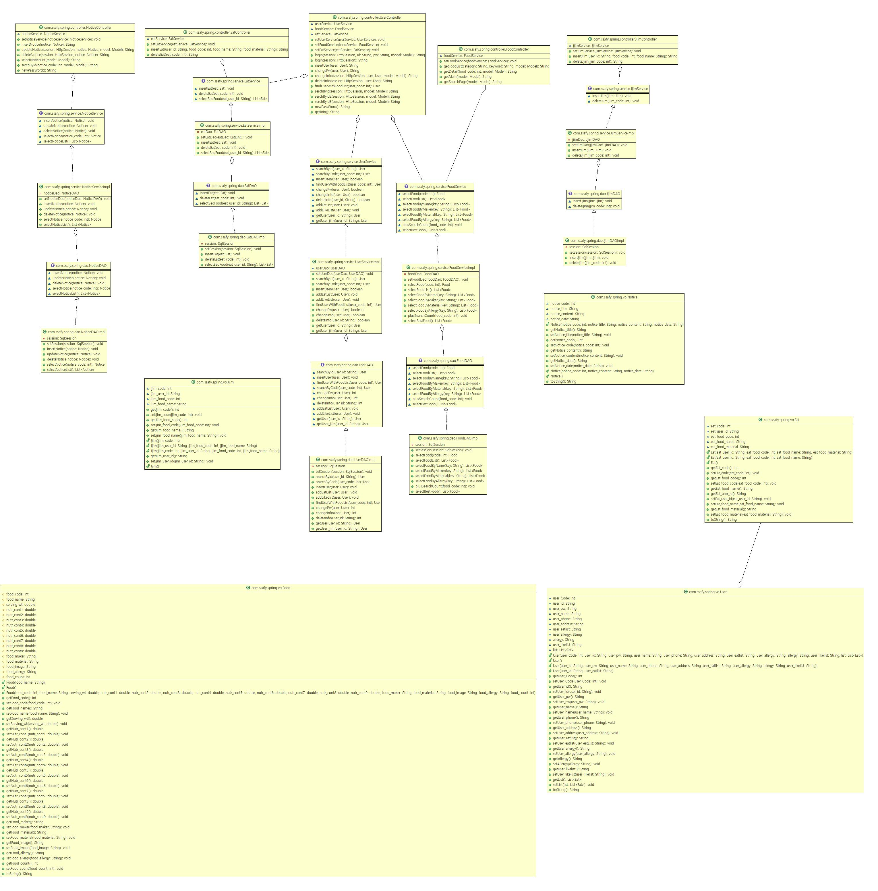
05
시스템 구조도
Class Diagram

Slide 22
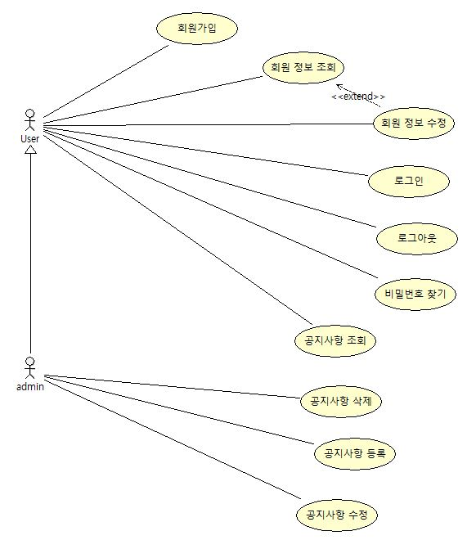
05
시스템 구조도
Usecase Diagram

Slide 23
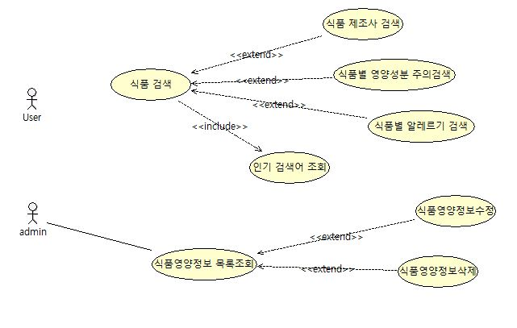
05
시스템 구조도
Food Usecase Diagram

Slide 24
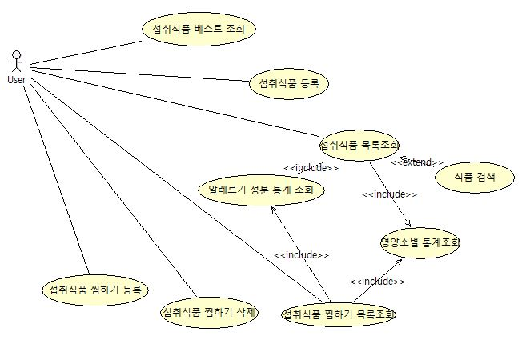
05
시스템 구조도
Eat Usecase Diagram

Slide 25
06
개발 후기
개발 후기

Slide 26
06
개발 후기
김준호
소하연
마지막으로 배웠던 모든 것을 돌아보고 복습할 수 있었던 시간이라 인상깊었습니다.
어려운 점도 많았지만 팀원과 함께 헤쳐나가 결과물을 만든 점이 자랑스럽습니다.

Slide 27

Thank You

